Slide 1
Миогимнастика и её применение в работе логопеда
Учитель-логопед: Моисеева Т.Н. МБДОУ № 116 «Детский сад комбинированного вида»

Slide 2
Данные ортодонтии, которые необходимо учитывать логопеду
Существует тенденция к значительному увеличению количества детей с зубочелюстными аномалиями (до 75% в возрасте до 5 лет-данные Я.В.Костиной, В.М.Чапала)
Некоторые зубочелюстные аномалии являются наследственными
Необходимо учитывать пики активного роста челюстных структур (особенность молочного прикуса – не аномалия)
При раннем удалении, потере зубов необходимо направить ребёнка на замещающее протезирование; при перекрёстном – направить на пришлифовывание
Зубочелюстные аномалии формируются под воздействием многих внешних и внутренних факторов (протекание беременности, родов, черепно-мозговые травмы, способ вскармливания, положения во время сна, болезни детского возраста, 80% - вредные привычки; несовершенный акт жевания, глотания, дыхания; нарушение осанки)
Наибольшее влияние на формирование зубочелюстно-лицевой системы оказывают функции дыхания, глотания, жевания и речи
Необходимо включать в логопедическую диагностику оценку внешнего осмотра (физическое развитие, оценка лицевых признаков и пропорций)

Slide 3
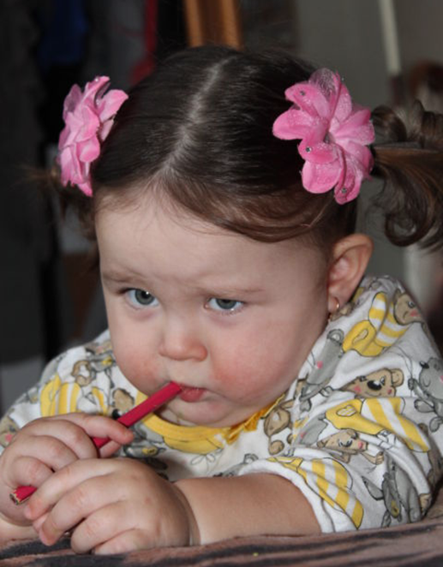
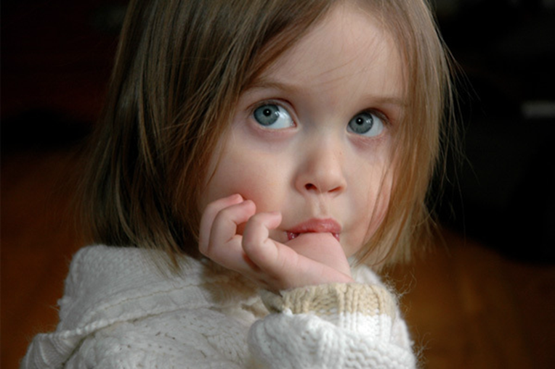

Slide 4
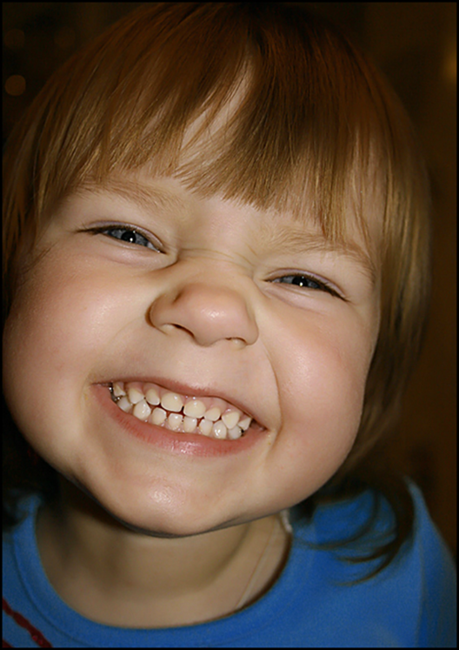
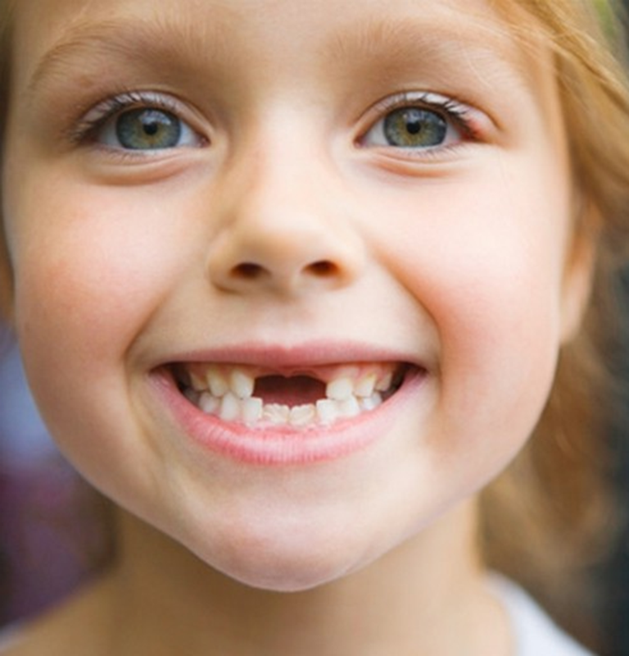

Slide 5
Нарушения прикуса и факторы их развития
Эндогенные факторы риска зубочелюстных аномалий
Генетическая обусловленность;
Нарушение внутриутробного развития;
Врожденные аномалии; нарушения развития эмали и дентина;
Болезни детей раннего возраста, нарушающие минеральный обмен, эндокринные заболевания и т.д.
Экзогенные причины зубочелюстных аномалий
Нарушение правил искусственного вскармливания ребенка;
Нарушения функций зубочелюстной системы (жевания, глотания, дыхания, речи);
Вредные привычки (сосание пустышки, пальцев, языка, щек, различных предметов, неправильная осанка и поза);
Травмы зубов и челюстей;
Кариес зубов и его последствия;
Преждевременная потеря временных зубов и постоянных зубов;
Задержка выпадения временных зубов;
Задержка прорезывания постоянных зубов и т.д.

Slide 6
МИОГИМНАСТИКА –
это гимнастика для недостаточно или неправильно функционирующих групп жевательных и мимических мышц, разработанная ортодонтами в целях формирования и нормализации функций мышц челюстно-лицевой области и ротовой полости.

Slide 7
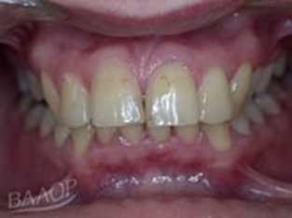
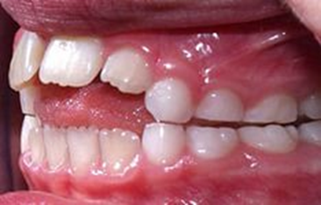
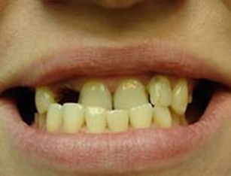
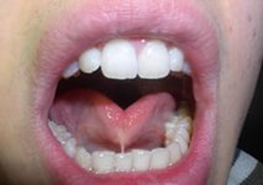
Миогимнастика используется при:
зубочелюстные аномалии
укорочении подъязычной связки
пониженном тонусе мышц артикуляционного аппарата
нарушении функции дыхания
нарушении функции глотания
нарушении функции жевания
в профилактических целях

Slide 8
Значение миогимнастики в логопедической работе:
Профилактика развития зубочелюстных аномалий и нарушений звукопроизношения.
Коррекция патологического развития функций жевательных и мимических мышц.
Ускорение сроков преодоления речевых расстройств, в частности, при дизартрии и механической дислалии, а также качественно улучшить систему их коррекции.
Расширение двигательных возможностей органов артикуляции, что благоприятно отражается на качестве звукопроизношения.

Slide 9
Правила миогимнастики (В.С.Куриленко)
Мышцы следует напрягать медленно и плавно;
Интенсивность упражнений и их размах должны быть достаточными, но не чрезмерными; за каждым напряжением мышц должно следовать расслабление;
Темп выполнения упражнений варьируется от медленного до быстрого: в быстром темпе упражнение выполняется на один счет, в среднем — на два, в медленном — на 4 счета;
Колличество: каждое упражнение следует проводить по несколько раз — до появления чувства легкой усталости мышц, число повторений постепенно возрастает от 5 до 10 - 20;
Упражнения следует выполнять регулярно, систематически;
Использовать на занятиях музыкальный фон.

Slide 10
Принципы работы
Наглядность (демонстрация упражнений «на себе, перед зеркалом);
Доступность (выбор упражнений адекватной возрасту ребенка сложности, разъяснения в игровой форме);
Постепенность (последовательное увеличение сложности упражнений и интенсивности нагрузки);
Систематичность (ежедневное выполнение полного комплекса упражнений не менее 3 месяцев до 1 года).

Slide 11
Формы работы
Индивидуальная работа
Групповая форма (для детей дошкольного возраста не более 10—12 человек). формируют группы детей по признаку выявленной функциональной патологии:
а) группа детей с нарушением дыхания
б) группа детей с нарушением глотания и жевания
в) группа детей с нарушениями речи
Этапы занятия
Вводная часть
игровые упражнения для организации внимания детей
упражнения для тренировки полного грудного и брюшного дыхания
Основная часть
упражнения для тренировки той или иной группы мышц челюстно-лицевой области
Заключительная часть
дыхательные и игровые упражнения.

Slide 12
Комплексы упражнений:
Григоренко Н.Ю., Цыбульский С.А. рекомендуют использовать миогимнастику в сочетании с традиционной артикуляционной гимнастикой и массажем

Slide 13
Развитие круговой мышцы рта.
Ребёнок смыкал губы и надувал щёки, после чего прижимал к щекам кулаки и медленно выдавливал воздух через сжатые губы (2 варианта выдоха – через центр губ и через углы губ).
При сомкнутых губах ребенок надувал либо правую, либо левую щеку и медленно выдувал воздух либо через правый, либо через левый угол рта соответственно.
При протрузии верхних фронтальных зубов ребёнок надувал воздух под верхнюю губу, при мезиальном прикусе – под нижнюю.
Ребенок осуществлял накусывание верхней губы при дистальном прикусе и нижней губы при мезиальном прикусе.
Ребёнок вытягивал нижнюю губу и охватывал ею верхнюю губу, затем верхнею губой охватывал нижнюю.
Ребёнок вытягивал нижнюю губу, охватывал ею верхнюю губу, затем через щель между верхней и нижней губами производил сильный выдох в направлении носа.
Ребенок верхней губой охватывал нижнюю и через щель между верхней и нижней губами производил сильный выдох в направлении подбородка. ●Дети учились свистеть – формировался специфический уклад губ.
Дети дули на легко перемещавшиеся предмет.
Удерживание между губами полоски клеенки в течение 3-5 мин во время игры, выполнения домашних заданийи т.п.
Ребёнок набирал в рот воды и удерживал её, не проглатывая и не разжимая губ.
Ребенок с напряжением выливал воду из ротовой полости через правый или через левый угол рта.
Ребёнок закладывал согнутые мизинцы в углы рта и слегка растягивал их, сжимая губы и следя за тем, чтобы они не выворачивались.
Применялись ватные валики: небольшие ватные валики закладывались в области переходной складки преддверия полости рта по обе стороны от уздечки верхней губы. Ребёнок смыкал губы и произносил ряд фраз, содержащих звуки [п], [б], [м], (Например, «Белые облака бегут по голубому небу»).
Использовались две пуговицы диаметром 25-30 мм, соединенные шнурком и располагавшиеся на расстоянии 15-18 см друг от друга. Одну пуговицу ребёнок захватывал губами, а другую брал правой рукой и натягивал шнур.
Использовалась силиконовая соска-пустышка: ребенок совершал всасывающее движение и пытался удержать соску губами, педагог за кольцо-держатель медленно вытягивал соску из ротовой полости ребенка. ●Использовался небольшая овальная пластмассовая загубная часть соски-пустышки (сама соска при этом была удалена). Загубная часть соски помещалась в предверие ротовой полости ребенка и удерживалась сомкнутыми губами. Педагог или сам ребенок за кольцо-держатель пытались вытянуть ее из ротовой полости.
Использовалась пипетка с водой: резиновая часть пипетки помещалась между губами ребенка. Ребенок, сжимая губы, пытался удалить воду.

Slide 14
Развитие мышц, регулирующих положение нижней челюсти.
При дистальном прикусе ребёнок медленно выдвигал нижнюю челюсть вперёд до тех пор, пока режущие края нижних резцов не устанавливались впереди верхних. В таком положении нижняя челюсть удерживалась около 10 сек, затем медленно занимала исходное положение. То же упражнение ребёнок выполнял с поворотом головы сначала вправо, а затем влево.
При мезиальном прикусе ребёнок открывал рот и медленно закрывал его, смещая нижнюю челюсть назад, и устанавливал передние зубы в краевом смыкании. Такое положение удерживалось в течение 4-8 сек. Облегчённый вариант выполнения упражнения – движение челюсти с запрокидыванием головы назад.
Упражнение для мышц, поднимающих нижнюю челюсть, – прикусывание палочки. Палочка с надетой на нее резиновой трубкой прокладывалась между боковыми зубами ребёнка и удерживалась в таком положении. Ребёнок сжимал и разжимал зубы, постепенно перемещая палочку по зубному ряду.
Имитация ребенком активных жевательных движений: а) с сомкнутыми губами, б) с разомкнутыми губами, широко открывая рот и как можно сильнее напрягая мышцы нижней челюсти.

Slide 15
Упражнения, направленные на развитие подвижности нижней челюсти:
а) широко открыть рот и медленно закрыть его, смещая нижнюю челюсть то вправо, то влево;
б) широко открыть рот и медленно закрыть его, смещая нижнюю челюсть то как можно дальше вперед, то максимально назад;
в) предлагалось координировать направление движений нижней челюсти и темп их выполнения с движениями руки педагога. Движения руки педагога в горизонтальной плоскости соответствовали смещению нижней челюсти ребенка вправо, влево, вперед, назад; движения руки в вертикальной плоскости определяли открывание и закрывание рта ребенка со смещением нижней челюсти или без него.
Ребенок широко открывал рот и помещал указательные пальцы рук на боковые зубы нижнего зубного ряда, надавливая на нижнюю челюсть. При попытке сомкнуть челюсти возникал эффект сопротивления.
Педагог помещал свою руку по подбородок ребенка. Ребенок пытался открыть рот (опустить нижнюю челюсть), преодолевая сопротивление руки.
Специалист располагал большой палец своей правой руки на подбородке под нижней губой ребенка и производил легкое надавливание на его нижнюю челюсть в горизонтальном направлении; ребенок, напрягая мышцы нижней челюсти, пытался преодолеть сопротивление и выдвинуть нижнюю челюсть вперед.

Slide 16
Выводы
Необходимо работать в тесном контакте с ортодонтом, с целью обеспечения более качественных результатов коррекции.
Необходимо соблюдать профилактические меры по предупреждению зубочелюстных аномалий.
Миогимнастика — как метод лечебной физкультуры, может применяться в логопедии для профилактики и устранении аномалий зубочелюстной системы, но и способствовать исправлению дефектов звукопроизношения.
Доступность метода позволяет применять его в работе с детьми дошкольного и младшего школьного возраста.
Для достижения наилучших результатов предлагаем использовать миогимнастику в сочетании с традиционной артикуляционной гимнастикой.

Slide 17
Используемая литература
Т.В.Попруженко, Т.Н.Терехова http://medbe.ru
Использование вестибулярных пластинок (Выдержки из статьи Григорьевой В. П. «Ортодонтия для логопеда», опубликованной в ж. «Логопед» № 6, 2006) И.Л.
Калашникова, В.М. Чапала и И.Н. Минаева Вестибулярные пластинки в работе логопеда // Логопед. 2004. № 3
Источник: http://logopediya.com/doskoli/isp.php
Григоренко Н.Ю., Цыбульский С.А. Диагностика и коррекция звукопроизносительных расстройств у детей с нетяжелыми аномалиями органов артикуляции (учебно-методическое пособие). –– М.: Книголюб, 2005. – 144с.
Коррекция речи у детей: взгляд ортодонта/Под ред. Я.В.Костиной, В.М.Чапала.-М:ТЦ Сфера, 2009.-64с.
И.Б.Карелина Логопедический массаж при различных речевых нарушениях:практическое пособие/И.Б.Карелина._М.6Изд.ГНОМ,2014.-с.46-48

